Slide 1
Podstawowe zasady realizacji projektów dofinansowanych z FST/EFRR w ramach FE SL 2021-2027
Urząd Marszałkowski Województwa Śląskiego
Departament Europejskiego Funduszu Rozwoju Regionalnego

Slide 2
Dla kogo szkolenie
Spotkanie dedykowane jest beneficjentom, którzy zawarli umowę o dofinansowanie/zostali wybrani do dofinansowania w ramach działań wdrażanych przez Departament Europejskiego Funduszu Rozwoju Regionalnego w ramach FE SL 2021-2027.

Slide 3
Plan szkolenia
Podstawowe zasady realizacji projektów, zasady komunikacji, systemy informatyczne
Zmiany w projektach
Rozliczanie wydatków: wnioski o płatność, zaliczki

Slide 4
Zasady komunikacji
Wnioski o dofinansowanie – składane elektronicznie
Umowy o dofinansowanie – podpisywane elektronicznie
Wnioski o płatność – składane elektronicznie
Wyjaśnienia do projektu – składane elektronicznie (ePuap)
Ankiety trwałości – składane elektronicznie
Harmonogramy – składane elektronicznie

Slide 5
Zasady komunikacji c.d.
komunikacja elektroniczna: co do zasady eDoręczenia /ePuap
dla wniosków o płatność, rozliczeń - moduł Komunikacja w CST
w wyjątkowych sytuacjach inna droga
Beneficjent i IZ FE SL zobowiązują się do niezwłocznego odbierania korespondencji.
Proszę pamiętać o aktualizacji danych kontaktowych w LSI – na adresy wskazane w LSI wysyłane są powiadomienia elektroniczne.
Ze względu na wygaszanie ePuap proszę o komunikację przez eDoręczenia.

Slide 6
Zasady komunikacji c.d.
Wymagana skrzynka do komunikacji elektronicznej:
adres do e-Doręczeń dla firmy / organizacji
Powinna to być skrzynka firmowa – instrukcja/wniosek:
https://www.biznes.gov.pl/pl/e-uslugi/00_0709_00
Firma/Organizacja może mieć tylko jeden adres do e-Doręczeń
(wg danych CEIDG lub KRS)

Slide 7
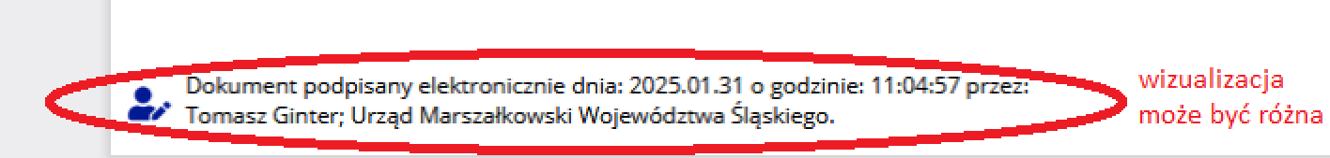
Zasady komunikacji c.d.
W korespondencji proszę używać numeru lub identyfikatora projektu
Numer projektu: FESL.04.03-IZ.01-06CD/23
Identyfikator: 06CD/23
b) Dokumenty należy podpisywać elektronicznie:
Preferowany podpis PADES (na wersji PDF dokumentu):

Slide 8
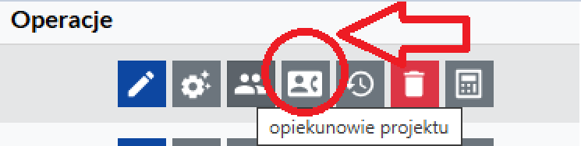
Opiekunowie projektów
Opiekunowie projektów znajdują się w LSI
Numery telefonów dostępne są na stronie:
https://funduszeue.slaskie.pl/web/guest/strony/ksiazka-teleadresowa

Slide 9

Dokumenty/ instrukcje – linki do strony www
Przewodnik dla beneficjentów FE SL 2021-2027:
https://funduszeue.slaskie.pl/web/guest/w/przewodnik-dla-beneficjent%C3%B3w-fe-sl-2021-2027-projekty-efrr-wersja-12
Jak dodać zamówienia i kontrakty do CST:
https://funduszeue.slaskie.pl/pl/web/guest/w/instr_benef_sl_2021_zp_1_7
Filmy instruktażowe dotyczące CST 2021:
https://funduszeue.slaskie.pl/web/guest/w/instrukcje_systemy
Dokumenty niezbędne do rozliczenia projektu:
https://funduszeue.slaskie.pl/web/guest/w/zestawienie-dok-effr-v-6
Instrukcja wypełniania wniosku o płatność:
https://funduszeue.slaskie.pl/web/guest/w/instrukcja-u%C5%BCytkownika-sl-2021-wnioski-o-p%C5%82atno%C5%9B%C4%87-wersja-2.4.5
Podręcznik wnioskodawcy i beneficjenta Funduszy Europejskich na lata 2021-2027 w zakresie informacji i promocji: https://funduszeue.slaskie.pl/web/guest/w/podrecznik_benefi_fe2021_2027_info_promo_sty2024-1

Slide 10
Istotne zmiany w porównaniu do 2014-2020
Rozliczanie projektu przez system centralny CST
Wytyczne kwalifikowalności wydatków – zmiana niektórych zasad, np.
  Monitorowanie kwalifikowalności VAT – projekty powyżej 5 mln Euro oraz z pomocą publiczną
  Baza konkurencyjności – zamówienia powyżej 80 000 netto
Brak obowiązku monitorowania dochodów
Uproszczone formy rozliczeń – np. koszty pośrednie
Przetwarzanie danych osobowych
Konflikt interesów

Slide 11
Ważne
Monitorowanie wskaźników przez cały okres trwałości
Standardy dostępności - załącznik 2 do Wytycznych dotyczących realizacji zasad równościowych w ramach funduszy unijnych na lata 2021-2027 https://funduszeue.slaskie.pl/web/guest/w/wytyczne-dot-zasad-rownosciowych
Konflikt interesów – czytaj więcej: https://funduszeue.slaskie.pl/web/guest/w/konflikt-interes%C3%B3w-w-projektach-unijnych

Slide 12
Zobowiązania wynikające z umowy o dofinansowanie
m.in.
Realizacja projektu zgodnie z wnioskiem o dofinansowanie
Obowiązek uzgadniania zmian w projekcie
Sprawozdania z realizacji projektu
Rozliczenie wydatków
Rozliczenie wskaźników i celów projektu
Utrzymanie trwałości inwestycji

Slide 13
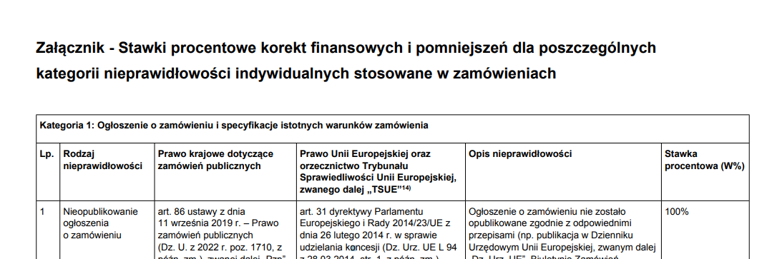
Ważne
Dołożenie należytej staranności w realizacji projektów
Korekty finansowe za uchybienia w zakresie zamówień

Slide 14
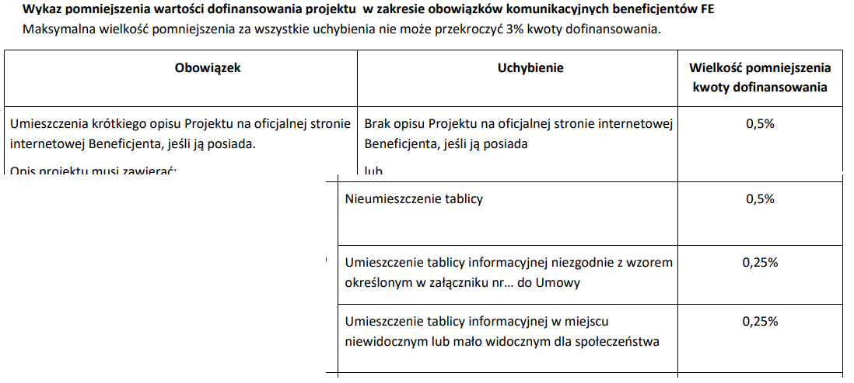
Ważne
Korekty finansowe za uchybienia dot. informacji i promocji

Slide 15
Ważne
Zasady dot. informacji i promocji:
Podręcznik opracowany przez Ministerstwo Funduszy i Polityki Regionalnej: https://funduszeue.slaskie.pl/web/guest/w/podrecznik_benefi_fe2021_2027_info_promo_sty2024-1
Oznakowanie projektów dot. odnawialnych źródeł energii (OZE) https://funduszeue.slaskie.pl/web/guest/w/oznakowanie_projektow_oze/
Dobre praktyki: https://funduszeue.slaskie.pl/web/guest/w/zasady_promocji_oznakowania/
Wymagania dotyczące stron internetowych projektów https://funduszeue.slaskie.pl/web/guest/w/wymagania_dotyczace_stron/

Slide 16
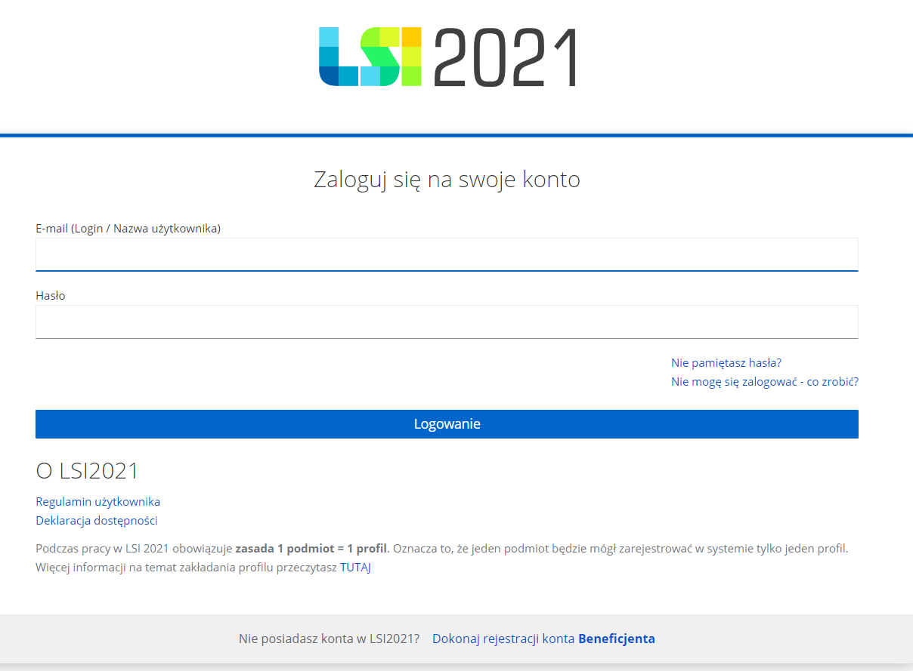
Systemy informatyczne - LSI

Slide 17
Systemy informatyczne - LSI
Korzystanie z LSI:
Aktualizacja wniosków o dofinansowanie
Załączniki do wniosku o dofinansowanie
Dane kontaktowe, opiekunowie projektu
Harmonogramy składania wniosków o płatność (terminarze płatności)
Do odczytu: umowa o dofinansowanie / aneksy
Inne moduły, których nie zapewnia CST

Slide 18
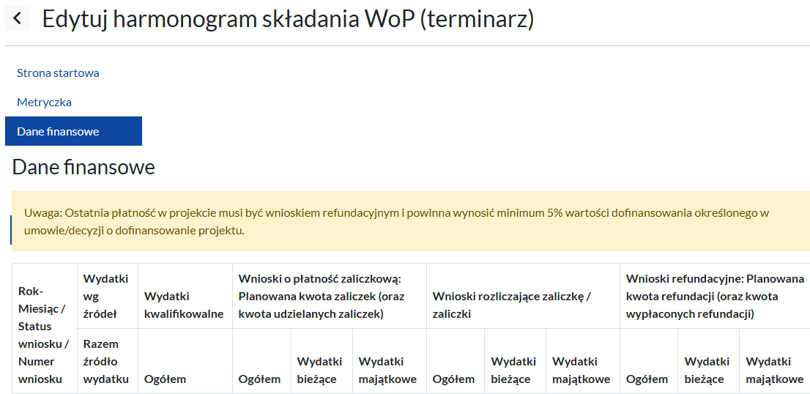
Systemy informatyczne - LSI

Slide 19
Harmonogramy składania wniosków o płatność
w LSI:
na wezwane, raz na kwartał albo wg indywidualnych uzgodnień
podstawa do planowania i wypłaty środków
Link do instrukcji
w CST:
Aktualizacja w przypadku istotnych zmian
Zgodnie z instrukcją >> link do instrukcji

Slide 20
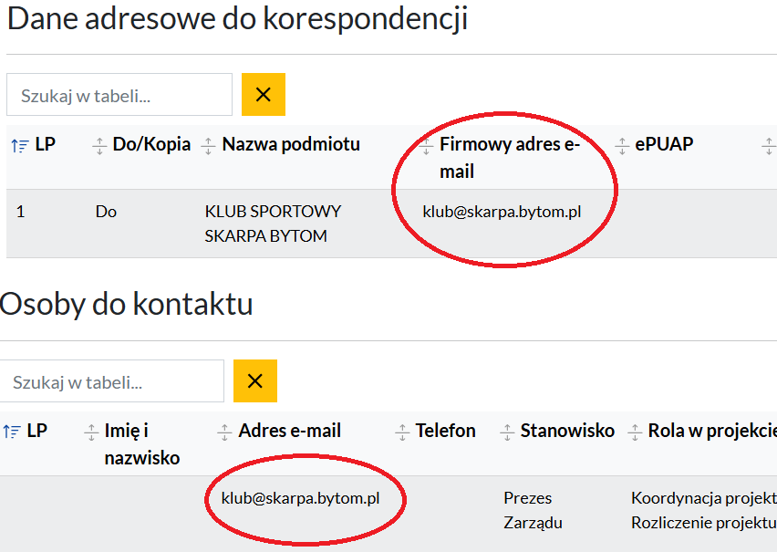
Systemy informatyczne - LSI
Powiadomienia z LSI (mailingi automatyczne):
Uruchamiane okresowo wg ustalonych zasad
Wysyłane automatycznie na adresy email, np.:
  Firmowy adres
  lidera / partnera
  (sekcja A wniosku
  o dofinansowanie):
  Osoby do kontaktu:
Aby zmienić adres / wyłączyć powiadomienia należy zmienić / usunąć adres email z LSI

Slide 21
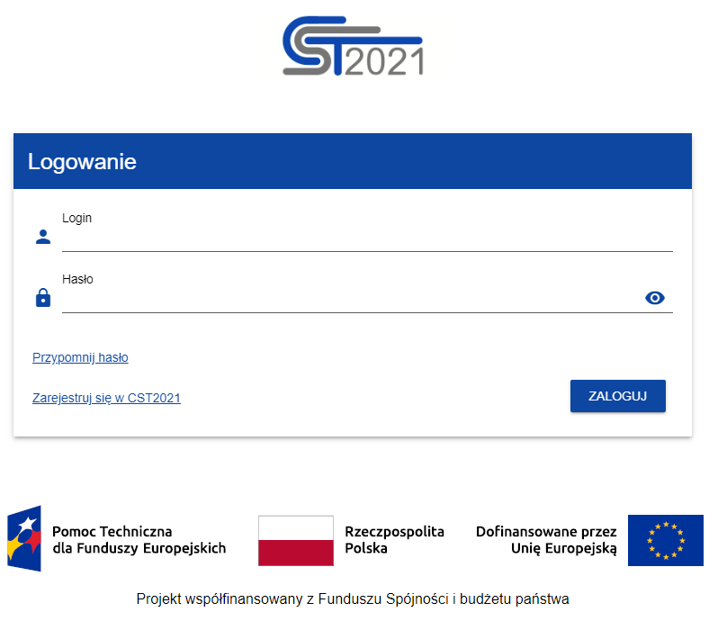
Systemy informatyczne – CST

Slide 22
Systemy informatyczne – CST
Korzystanie z CST:
Do odczytu: umowa o dofinansowanie / aneksy
Wnioski o płatność, zaliczki
Załączniki, dokumenty
Zamówienia publiczne
Umowy z wykonawcami
Baza konkurencyjności jako element CST

Slide 23
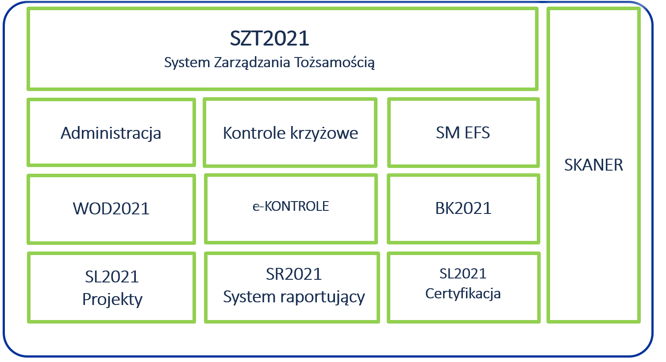
Centralny System Teleinformatyczny (CST)

Slide 24
Uprawnienia w CST
Uprawnienia w systemie są nadawane po wyborze do dofinansowania
Beneficjent jest odpowiedzialny za zarządzanie uprawnieniami – należy odpowiednio wycofywać uprawnienia jeśli osoba nie jest powiązana z projektem
Ważne: prawidłowy mail (załącznik do umowy)
Po nadaniu upewnień dla pierwszej osoby, Beneficjent samodzielnie powinien dołączyć dodatkową osobę o największych uprawnieniach
Jeżeli osoba ma już konto w CST przy dołączaniu dodajemy jej mail i login (który już jest w systemie CST)

Slide 25
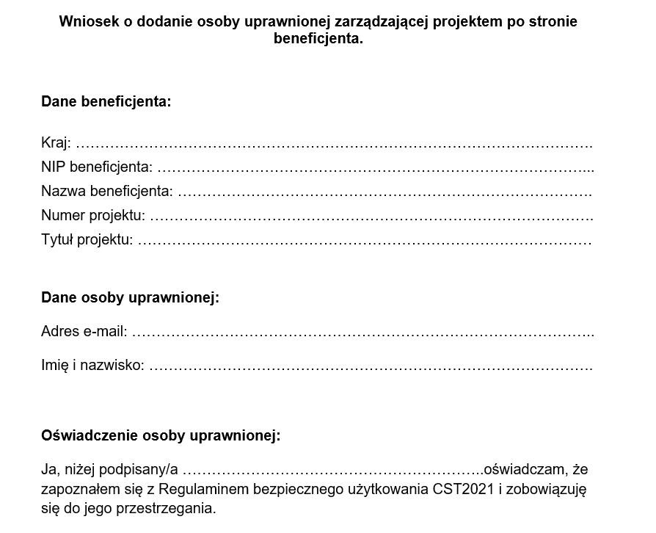
Uprawnienia w CST

Slide 26
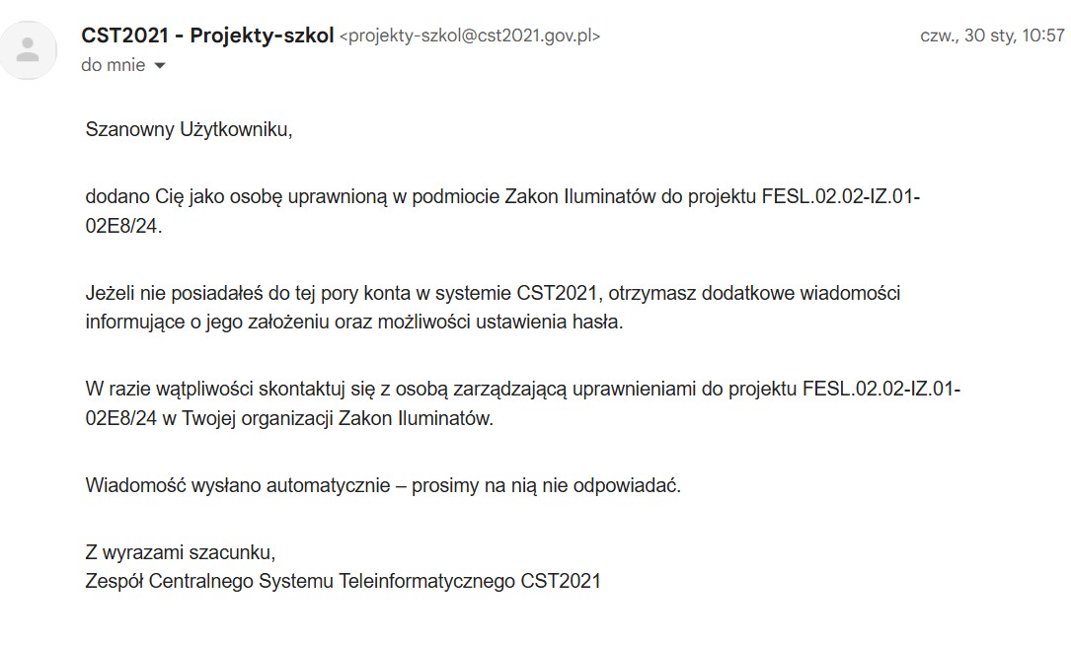
Email – zaproszenie:

Slide 27
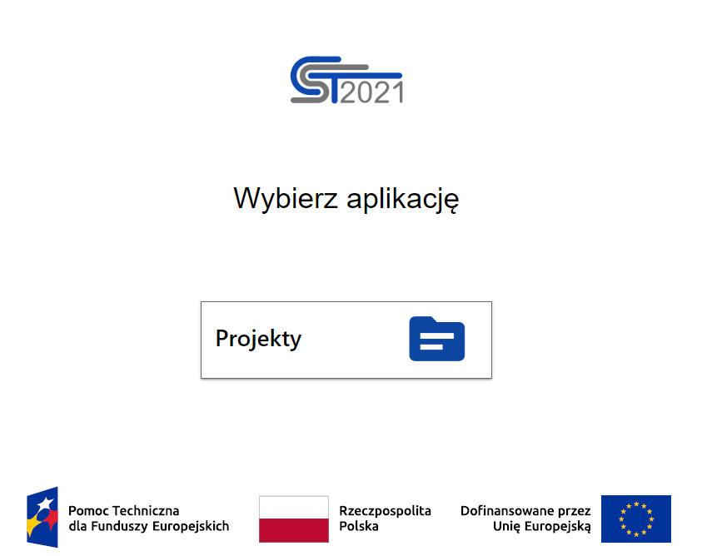

Slide 28
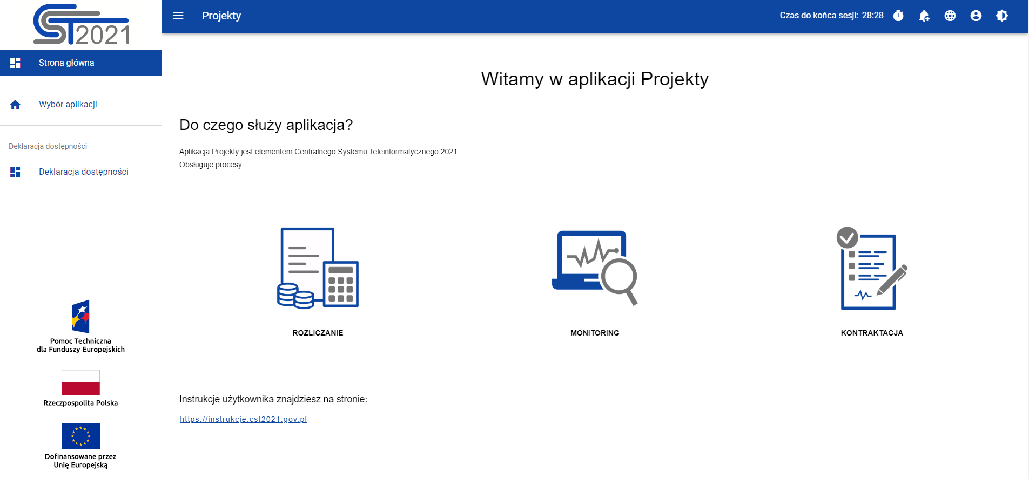
Centralny System Teleinformatyczny (CST)

Slide 29



Centralny System Teleinformatyczny (CST)
Ważne elementy:
Repozytorium dokumentów
Umowa o dofinansowania
Aneksy
Moduł korespondencja
Weryfikacja wniosków o płatność

Slide 30
Centralny System Teleinformatyczny (CST)
Warto wiedzieć:
Możliwość pobranie budżetu do pliku xls(x) – eksport do pliku
Eksport danych z LSI do CST
Kontrole krzyżowe
Wnioski do certyfikacji

Slide 31
Problemy
Problemy czasami występujące przy CST:
Problemy z logowaniem – czasami pomaga wylogowanie i zalogowanie ponownie
Problemy z odzyskiwaniem hasła – warto sprawdzić filtr antyspamowy
Problemy przy pierwszym logowaniu – należy wybrać kontekst pracy

Slide 32

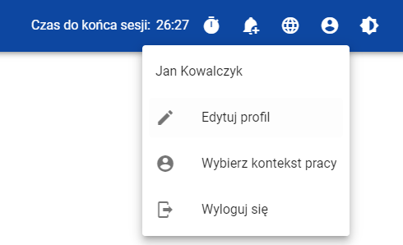

Slide 33
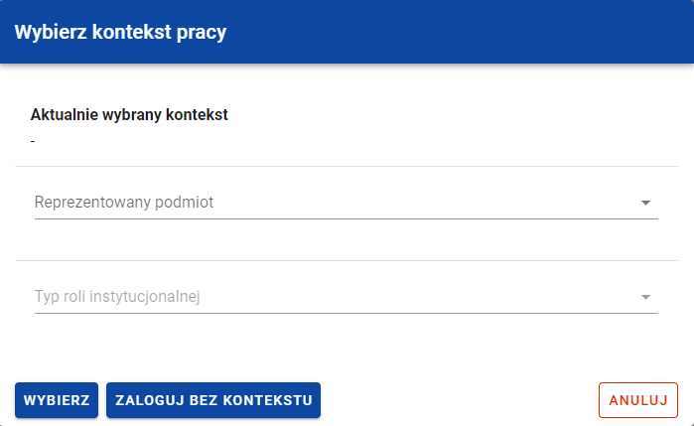

Slide 34
Problemy
Problemy c.d.
Problemy z przeglądarkami – czasami wymagane jest wyczyszczenie ciasteczek/historii przeglądania lub zmiana przeglądarki np. na Chrome
Problemy z podpisywaniem wniosków o płatność (wtyczka do podpisu) – czasami pomoże zmiana przeglądarki np. na Chrome
Problemy z wydajnością – raczej występują rzadko, należy spróbować później lub z innego komputera

Slide 35
Dobre praktyki
Standard nazywania plików – aby był czytelny także dla IZ FE SL / kontrolujących projekt
Rekomendujemy paczkowanie plików – ZIP
Należy zapewnić podpis elektroniczny osobom, które będą podpisywały dokumenty
Rekomendujemy podpis PADES – wizualizacja na dokumencie PDF
Należy załączać oryginalne pliki elektroniczne, zamiast skany dokumentów.

Slide 36
Zamówienia – obowiązki w CST2021 związane z rozliczaniem projektu
Zawarcie umowy
Tworzenie (rejestracja) zamówienia w systemie (na tym etapie nie przesyłaj zamówienia do CST2021 – nie zmieniaj statusu w CST)
Przygotowanie do złożenia wniosku o płatność
Sporządzenie matryc ryzyka dla zamówień, z których refundujesz wydatki lub którymi chcesz rozliczyć zaliczkę (poza systemem CST2021)
Dołączenie w systemie dokumentów do zamówień, w tym matryc ryzyka
Wypłata środków
Kontrola administracyjna wniosku o płatność
Ewentualna kontrola zamówień
Przesłanie zamówienia (zmień status w CST2021)
Utworzenie kontraktów i przesłanie ich do IZ
Sporządzenie zestawienia zamówień we wniosku o płatność
Złożenie wniosku o płatność
Dołączenie do wniosku o płatność wymaganych załączników, w tym zestawienia zamówień we wniosku o płatność
Przesłanie wniosku w systemie
UWAGA: Matryce ryzyka dołączamy do zamówienia, a nie do wniosku o płatność

Slide 37
Chcę zrefundować wydatki – i co teraz?
Wypełnij matrycę ryzyka dla zamówienia, z którego chcesz refundować wydatki.
Do zamówienia utworzonego wcześniej w systemie CST2021 dodaj: matrycę ryzyka, protokół z postępowania, wyniki kontroli innych podmiotów (jeśli takie przeprowadzono) oraz załączniki z postępowania do zamówień (o ile zamówienie jest wysokiego ryzyka). Prześlij zamówienie w systemie.
Uzupełnij zakładkę "KONTRAKTY" oraz dodaj wykonawcę/wykonawców. Następnie prześlij kontrakt.
Wypełnij zestawienie zamówień do wniosku o płatność i dołącz go w CST2021 do wniosku.
Złóż wniosek o płatność wraz z niezbędnymi załącznikami.
IZ zweryfikuje wniosek o płatność i zamówienia o wysokim stopniu ryzyka.
IZ wypłaci należne środki.

Slide 38
Zamówienia publiczne w CST
Niezwłocznie po udzieleniu zamówienia (podpisaniu umowy z wykonawcą /wykonawcami) wykaż (utwórz) zamówienie w systemie CST2021.
W CST 2021 zamieszczaj tylko zamówienia:
związane z wydatkami kwalifikowanymi,
o wartości szacunkowej przekraczającej 80 000 netto.
Do utworzonego zamówienia, jako załącznik, dodaj umowę z wykonawcą.
UWAGA! Na tym etapie nie przesyła się jeszcze zamówienia i nie trzeba dołączać innych załączników związanych z zamówieniem.
IZ FE SL może wezwać Cię do zamieszczenia w systemie CST2021 pełnej dokumentacji z postępowania oraz przesłania zamówienia na każdym etapie realizacji projektu. Do złożenia dokumentów z zamówienia na każde wezwanie IZ FE SL jesteś zobowiązany zapisami umowy o dofinansowanie projektu.

Slide 39
Zdobądź potrzebne informacje
Jak dodać zamówienia oraz kontrakty do CST2021
Instrukcja Beneficjenta SL2021 – zamówienia publiczne opracowane przez Ministerstwo Funduszy i Polityki Regionalnej
Patrz na aktualną wersję
Kontrola oraz wymogi IZ odnośnie zamówień
Przewodnik dla beneficjentów FE SL 2021-2027
Patrz na aktualną wersję
Jak wypełnić matryce ryzyka i zestawienie zamówień w projekcie
Zestawienie dokumentów niezbędnych do rozliczenia projektu
Patrz na aktualną wersję

Slide 40
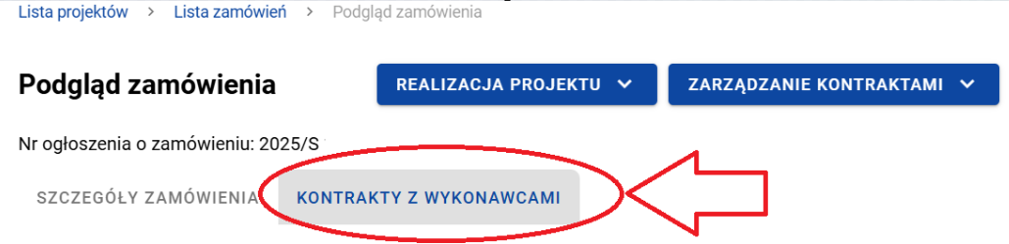
Zamówienia publiczne w CST - wykonawcy
>> Moduł Rozliczanie projektu >> Zamówienia publiczne >> Kontrakty z wykonawcami
Moduł „Kontrakty z wykonawcami” należy wypełniać wraz z wnioskiem o płatność.

Slide 41
Zamówienia w CST tylko > 80 000 netto
Pamiętać, aby dodać w CST matrycę ryzyka
Matryca to narzędzie, które pozwala na oszacowanie ryzyka związanego z danym zamówieniem i przyporządkowanie go do grupy niskiego lub wysokiego ryzyka.
Matrycę ryzyka wypełnia się dla zamówień o wartości szacunkowej przekraczającej 80 000 zł netto.

Slide 42
Wypełnianie matrycy ryzyka poniżej progów i poza PZP
Film instruktażowy jak wypełnić matrycę ryzyka zgodnie z PZP znajdziesz na naszej stronie internetowej Fundusze Europejskie dla Śląskiego 2021-2027:
Zamówienia publiczne – filmy instruktażowe
Link do filmu znajdziesz również bezpośrednio na platformie YouTube:
Wypełnianie matrycy ryzyka
Wypełnianie matrycy ryzyka poza ustawą PZP
Wypełnianie zestawienia zamówień do wniosku o płatność

Slide 43
Ważne
Proszę o niezwłoczne ogłoszenie zamówienia na główne prace związane z rzeczową realizacją projektu.
Proszę o realne harmonogramy składania wniosków o płatność.
Proszę o maksymalne przyśpieszenie realizacji i rozliczania projektów.

Slide 44






Tomasz Ginter
Kierownik Referatu monitoringu i kontroli trwałości
Urząd Marszałkowski Województwa Śląskiego
Departament Europejskiego Funduszu Rozwoju Regionalnego tomasz.ginter@slaskie.pl
DZIĘKUJĘ ZA UWAGĘ

